Slide 1
Céline Sercu
Leen Van der Stock
Sofie Heirweg

Slide 2
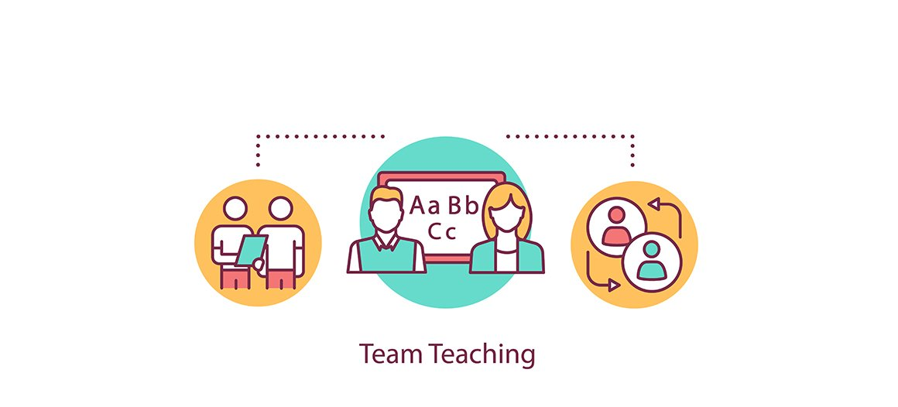
1. Foci – link met grote kansen – vernieuwende aspect

Slide 3
2. Doelstellingen (+ projectfasering)
Creëren van professionele leergemeenschappen om lessen systeemdenken uit te werken met als inhoudelijke focus een wereldburgerschapsthema (mei 2021)
Ontwerpen van keuzemodule ‘kwaliteitsvolle interacties’ voor studenten kleuter- en lager onderwijs (september 2021)
Intervisie voor stage in het tweede jaar organiseren rond het thema team- en
co-teaching (november 2021)

Slide 4
3. Verwachte projectresultaten
Keuzestage ‘kwaliteitsvolle interacties’
Videoclips getuigenissen PLG
Activiteiten reflectie ‘veerkracht’
Databank kennisclips
Studiedag kwaliteitsvolle interacties

